Slide 1
Norština pro začátečníky
30.10.2025

Slide 2
Cvičení
Vymyslete deset otázek, na které lze odpovědět ano/ne.

Slide 3
Cvičení 3
Tvořte krátké odpovědi.
Reiser du til Norge? – Nei, ____________________.
Kan du hjelpe meg? – Ja, ____________________.
Går du på norskkurs? – Ja, ____________________.
Leser du boka? – Nei, ____________________.
Vil du ta trikken? – Ja, ____________________.

Slide 4
Cvičení 3
Tvořte krátké odpovědi.
Reiser du til Norge? – Nei, det gjør jeg ikke.
Kan du hjelpe meg? – Ja, ____________________.
Går du på norskkurs? – Ja, ____________________.
Leser du boka? – Nei, ____________________.
Vil du ta trikken? – Ja, ____________________.

Slide 5
Cvičení 3
Tvořte krátké odpovědi.
Reiser du til Norge? – Nei, det gjør jeg ikke.
Kan du hjelpe meg? – Ja, det kan jeg.
Går du på norskkurs? – Ja, ____________________.
Leser du boka? – Nei, ____________________.
Vil du ta trikken? – Ja, ____________________.

Slide 6
Cvičení 3
Tvořte krátké odpovědi.
Reiser du til Norge? – Nei, det gjør jeg ikke.
Kan du hjelpe meg? – Ja, det kan jeg.
Går du på norskkurs? – Ja, det gjør jeg.
Leser du boka? – Nei, ____________________.
Vil du ta trikken? – Ja, ____________________.

Slide 7
Cvičení 3
Tvořte krátké odpovědi.
Reiser du til Norge? – Nei, det gjør jeg ikke.
Kan du hjelpe meg? – Ja, det kan jeg.
Går du på norskkurs? – Ja, det gjør jeg.
Leser du boka? – Nei, det gjør jeg ikke.
Vil du ta trikken? – Ja, ____________________.

Slide 8
Cvičení 3
Tvořte krátké odpovědi.
Reiser du til Norge? – Nei, det gjør jeg ikke.
Kan du hjelpe meg? – Ja, det kan jeg.
Går du på norskkurs? – Ja, det gjør jeg.
Leser du boka? – Nei, det gjør jeg ikke.
Vil du ta trikken? – Ja, det vil jeg.

Slide 9
Cvičení 3
Tvořte krátké odpovědi.
Er han norsk? – Nei, ____________________.
Har du dårlig tid? – Ja, ____________________.
Kan jeg komme? – Nei, ____________________.
Snakker du norsk? – Ja, ____________________.
Må jeg gå hjem? – Nei, ____________________.

Slide 10
Cvičení 3
Tvořte krátké odpovědi.
Er han norsk? – Nei, det er han ikke.
Har du dårlig tid? – Ja, ____________________.
Kan jeg komme? – Nei, ____________________.
Snakker du norsk? – Ja, ____________________.
Må jeg gå hjem? – Nei, ____________________.

Slide 11
Cvičení 3
Tvořte krátké odpovědi.
Er han norsk? – Nei, det er han ikke.
Har du dårlig tid? – Ja, det har jeg.
Kan jeg komme? – Nei, ____________________.
Snakker du norsk? – Ja, ____________________.
Må jeg gå hjem? – Nei, ____________________.

Slide 12
Cvičení 3
Tvořte krátké odpovědi.
Er han norsk? – Nei, det er han ikke.
Har du dårlig tid? – Ja, det har jeg.
Kan jeg komme? – Nei, det kan du ikke.
Snakker du norsk? – Ja, ____________________.
Må jeg gå hjem? – Nei, ____________________.

Slide 13
Cvičení 3
Tvořte krátké odpovědi.
Er han norsk? – Nei, det er han ikke.
Har du dårlig tid? – Ja, det har jeg.
Kan jeg komme? – Nei, det kan du ikke.
Snakker du norsk? – Ja, det gjør jeg.
Må jeg gå hjem? – Nei, ____________________.

Slide 14
Cvičení 3
Tvořte krátké odpovědi.
Er han norsk? – Nei, det er han ikke.
Har du dårlig tid? – Ja, det har jeg.
Kan jeg komme? – Nei, det kan du ikke.
Snakker du norsk? – Ja, det gjør jeg.
Må jeg gå hjem? – Nei, det må/trenger/behøver du ikke.

Slide 15
Cvičení 4
Utvořte rozkazovací způsob.
å komme – __________!
å lære – __________!
å gå – __________!
å vente – __________!
å snakke – __________!

Slide 16
Cvičení 4
Utvořte rozkazovací způsob.
å komme – Kom!
å lære – __________!
å gå – __________!
å vente – __________!
å snakke – __________!

Slide 17
Cvičení 4
Utvořte rozkazovací způsob.
å komme – Kom!
å lære – Lær!
å gå – __________!
å vente – __________!
å snakke – __________!

Slide 18
Cvičení 4
Utvořte rozkazovací způsob.
å komme – Kom!
å lære – Lær!
å gå – Gå!
å vente – __________!
å snakke – __________!

Slide 19
Cvičení 4
Utvořte rozkazovací způsob.
å komme – Kom!
å lære – Lær!
å gå – Gå!
å vente – Vent!
å snakke – __________!

Slide 20
Cvičení 4
Utvořte rozkazovací způsob.
å komme – Kom!
å lære – Lær!
å gå – Gå!
å vente – Vent!
å snakke – Snakk!

Slide 21
Cvičení 4
Utvořte rozkazovací způsob.
å se – __________!
å være – __________!
å stå – __________!
å ta – __________!
å ringe – __________!

Slide 22
Cvičení 4
Utvořte rozkazovací způsob.
å se – Se!
å være – __________!
å stå – __________!
å ta – __________!
å ringe – __________!

Slide 23
Cvičení 4
Utvořte rozkazovací způsob.
å se – Se!
å være – Vær!
å stå – __________!
å ta – __________!
å ringe – __________!

Slide 24
Cvičení 4
Utvořte rozkazovací způsob.
å se – Se!
å være – Vær!
å stå – Stå!
å ta – __________!
å ringe – __________!

Slide 25
Cvičení 4
Utvořte rozkazovací způsob.
å se – Se!
å være – Vær!
å stå – Stå!
å ta – Ta!
å ringe – __________!

Slide 26
Cvičení 4
Utvořte rozkazovací způsob.
å se – Se!
å være – Vær!
å stå – Stå!
å ta – Ta!
å ringe – Ring!

Slide 27
Cvičení 5
Které slovo nepatří mezi ostatní?
mandag, formiddag, fredag, søndag
er, et, en, ei
hvem, hver, hvor, hva
Danmark, Tyskland, Solveig, Island
jogge, lenge, pleie, vite
den, der, det, dere
hete, vite, spørre, gjøre

Slide 28
Cvičení 5
Které slovo nepatří mezi ostatní?
mandag, formiddag, fredag, søndag
er, et, en, ei
hvem, hver, hvor, hva
Danmark, Tyskland, Solveig, Island
jogge, lenge, pleie, vite
den, der, det, dere
hete, vite, spørre, gjøre

Slide 29
Cvičení 5
Které slovo nepatří mezi ostatní?
mandag, formiddag, fredag, søndag
er, et, en, ei
hvem, hver, hvor, hva
Danmark, Tyskland, Solveig, Island
jogge, lenge, pleie, vite
den, der, det, dere
hete, vite, spørre, gjøre

Slide 30
Cvičení 5
Které slovo nepatří mezi ostatní?
mandag, formiddag, fredag, søndag
er, et, en, ei
hvem, hver, hvor, hva
Danmark, Tyskland, Solveig, Island
jogge, lenge, pleie, vite
den, der, det, dere
hete, vite, spørre, gjøre

Slide 31
Cvičení 5
Které slovo nepatří mezi ostatní?
mandag, formiddag, fredag, søndag
er, et, en, ei
hvem, hver, hvor, hva
Danmark, Tyskland, Solveig, Island
jogge, lenge, pleie, vite
den, der, det, dere
hete, vite, spørre, gjøre

Slide 32
Cvičení 5
Které slovo nepatří mezi ostatní?
mandag, formiddag, fredag, søndag
er, et, en, ei
hvem, hver, hvor, hva
Danmark, Tyskland, Solveig, Island
jogge, lenge, pleie, vite
den, der, det, dere
hete, vite, spørre, gjøre

Slide 33
Cvičení 5
Které slovo nepatří mezi ostatní?
mandag, formiddag, fredag, søndag
er, et, en, ei
hvem, hver, hvor, hva
Danmark, Tyskland, Solveig, Island
jogge, lenge, pleie, vite
den, der, det, dere
hete, vite, spørre, gjøre

Slide 34
Cvičení 5
Které slovo nepatří mezi ostatní?
mandag, formiddag, fredag, søndag
er, et, en, ei
hvem, hver, hvor, hva
Danmark, Tyskland, Solveig, Island
jogge, lenge, pleie, vite
den, der, det, dere
hete, vite, spørre, gjøre

Slide 35
Číslovky 0–10
0 null [nül]
1 en [e:n] 6 seks [seks]
2 to [tu:] 7 sju [šü:]
3 tre [tre:] 8 åtte [ot:e]
4 fire [fi:re] 9 ni [ni:]
5 fem [fem] 10 ti [ti:]

Slide 36
Najděte v textu následující věty a slovní spojení:
  Promiňte, můžete mi pomoct?
  Samozřejmě.
  zahnout doleva
  zahnout doprava
  Nemám čas. / Mám málo času.
  Děkuji za pomoc!
  To je zvláštní.
  Nevadí.

Slide 37
Najděte v textu následující věty a slovní spojení:
  Promiňte, můžete mi pomoct? Unnskyld, kan du hjelpe meg?
  Samozřejmě.
  zahnout doleva
  zahnout doprava
  Nemám čas. / Mám málo času.
  Děkuji za pomoc!
  To je zvláštní.
  Nevadí.

Slide 38
Najděte v textu následující věty a slovní spojení:
  Promiňte, můžete mi pomoct? Unnskyld, kan du hjelpe meg?
  Samozřejmě. Selvfølgelig.
  zahnout doleva
  zahnout doprava
  Nemám čas. / Mám málo času.
  Děkuji za pomoc!
  To je zvláštní.
  Nevadí.

Slide 39
Najděte v textu následující věty a slovní spojení:
  Promiňte, můžete mi pomoct? Unnskyld, kan du hjelpe meg?
  Samozřejmě. Selvfølgelig.
  zahnout doleva ta til venstre
  zahnout doprava
  Nemám čas. / Mám málo času.
  Děkuji za pomoc!
  To je zvláštní.
  Nevadí.

Slide 40
Najděte v textu následující věty a slovní spojení:
  Promiňte, můžete mi pomoct? Unnskyld, kan du hjelpe meg?
  Samozřejmě. Selvfølgelig.
  zahnout doleva ta til venstre
  zahnout doprava ta til høyre
  Nemám čas. / Mám málo času.
  Děkuji za pomoc!
  To je zvláštní.
  Nevadí.

Slide 41
Najděte v textu následující věty a slovní spojení:
  Promiňte, můžete mi pomoct? Unnskyld, kan du hjelpe meg?
  Samozřejmě. Selvfølgelig.
  zahnout doleva ta til venstre
  zahnout doprava ta til høyre
  Nemám čas. / Mám málo času. Jeg har dårlig tid.
  Děkuji za pomoc!
  To je zvláštní.
  Nevadí.

Slide 42
Najděte v textu následující věty a slovní spojení:
  Promiňte, můžete mi pomoct? Unnskyld, kan du hjelpe meg?
  Samozřejmě. Selvfølgelig.
  zahnout doleva ta til venstre
  zahnout doprava ta til høyre
  Nemám čas. / Mám málo času. Jeg har dårlig tid.
  Děkuji za pomoc! Takk for hjelpen!
  To je zvláštní.
  Nevadí.

Slide 43
Najděte v textu následující věty a slovní spojení:
  Promiňte, můžete mi pomoct? Unnskyld, kan du hjelpe meg?
  Samozřejmě. Selvfølgelig.
  zahnout doleva ta til venstre
  zahnout doprava ta til høyre
  Nemám čas. / Mám málo času. Jeg har dårlig tid.
  Děkuji za pomoc! Takk for hjelpen!
  To je zvláštní. Det er merkelig.
  Nevadí.

Slide 44
Najděte v textu následující věty a slovní spojení:
  Promiňte, můžete mi pomoct? Unnskyld, kan du hjelpe meg?
  Samozřejmě. Selvfølgelig.
  zahnout doleva ta til venstre
  zahnout doprava ta til høyre
  Nemám čas. / Mám málo času. Jeg har dårlig tid.
  Děkuji za pomoc! Takk for hjelpen!
  To je zvláštní. Det er merkelig.
  Nevadí. Det gjør ingenting.

Slide 45
Najděte v textu všechny otázky, na které se odpovídá ano/ne. Všímejte si, jak se v tomto případě tvoří krátké odpovědi.

Slide 46
Najděte v textu všechny otázky, na které se odpovídá ano/ne. Všímejte si, jak se v tomto případě tvoří krátké odpovědi.
Anna: Unnskyld, kan du hjelpe meg? Mann: Ja, det kan jeg.
Anna: Tusen takk! Er det langt å gå? Mann: Nei, det er det ikke.
Anna: Er det mulig å ta trikken eller bussen dit? Mann: Ja, det er det.

Slide 47
Najděte v textu slovesa v imperativu (rozkazovacím způsobu).

Slide 48
Najděte v textu slovesa v imperativu (rozkazovacím způsobu).
Gå rett fram helt til kirka og så ta til venstre. Fortsett helt til Prinsens gate.
Bare gå ned gata og så ta til venstre.
Bare vent der.

Slide 49
V textu se nacházejí tři modální slovesa kan, må a vil. V jakém tvaru stojí slovesa, se kterými se vážou?

Slide 50
V textu se nacházejí tři modální slovesa kan, må a vil. V jakém tvaru stojí slovesa, se kterými se vážou?
V infinitivu bez částice å.

Slide 51
Přečtěte si článek. Určete, zda je tvrzení pravdivé (riktig), nebo nepravdivé (galt).
  Anna og Lars vil besøke Slottsparken. riktig | galt
  Anna kan ikke finne veien til teateret. riktig | galt
  Anna kjenner ikke byen veldig godt. riktig | galt
  Mannen vil ikke hjelpe henne. riktig | galt
  Anna står utenfor Nationaltheatret. riktig | galt

Slide 52
Přečtěte si článek. Určete, zda je tvrzení pravdivé (riktig), nebo nepravdivé (galt).
  Anna og Lars vil besøke Slottsparken. riktig | galt
  Anna kan ikke finne veien til teateret. riktig | galt
  Anna kjenner ikke byen veldig godt. riktig | galt
  Mannen vil ikke hjelpe henne. riktig | galt
  Anna står utenfor Nationaltheatret. riktig | galt

Slide 53
Přečtěte si článek. Určete, zda je tvrzení pravdivé (riktig), nebo nepravdivé (galt).
  Anna og Lars vil besøke Slottsparken. riktig | galt
  Anna kan ikke finne veien til teateret. riktig | galt
  Anna kjenner ikke byen veldig godt. riktig | galt
  Mannen vil ikke hjelpe henne. riktig | galt
  Anna står utenfor Nationaltheatret. riktig | galt

Slide 54
Přečtěte si článek. Určete, zda je tvrzení pravdivé (riktig), nebo nepravdivé (galt).
  Anna og Lars vil besøke Slottsparken. riktig | galt
  Anna kan ikke finne veien til teateret. riktig | galt
  Anna kjenner ikke byen veldig godt. riktig | galt
  Mannen vil ikke hjelpe henne. riktig | galt
  Anna står utenfor Nationaltheatret. riktig | galt

Slide 55
Přečtěte si článek. Určete, zda je tvrzení pravdivé (riktig), nebo nepravdivé (galt).
  Anna og Lars vil besøke Slottsparken. riktig | galt
  Anna kan ikke finne veien til teateret. riktig | galt
  Anna kjenner ikke byen veldig godt. riktig | galt
  Mannen vil ikke hjelpe henne. riktig | galt
  Anna står utenfor Nationaltheatret. riktig | galt

Slide 56
Přečtěte si článek. Určete, zda je tvrzení pravdivé (riktig), nebo nepravdivé (galt).
  Anna og Lars vil besøke Slottsparken. riktig | galt
  Anna kan ikke finne veien til teateret. riktig | galt
  Anna kjenner ikke byen veldig godt. riktig | galt
  Mannen vil ikke hjelpe henne. riktig | galt
  Anna står utenfor Nationaltheatret. riktig | galt

Slide 57
Proč je ve větě „Jeg ser deg ikke“ částice „ikke“ až za „deg“?

Slide 58
Proč je ve větě „Jeg ser deg ikke“ částice „ikke“ až za „deg“?
Zápor se dá v norštině vyjádřit částicí ikke [²ik:e], kterou v oznamovacích větách připojujeme za časovaný tvar slovesa.
Jeg studerer ikke journalistikk.
Výjimku představují věty, ve kterých hned po slovese následuje předmětný anebo zvratný tvar zájmena. Zápornou částici ikke v tomto případě umísťujeme obvykle až za zájmeno.
Jeg liker ham ikke.

Slide 59
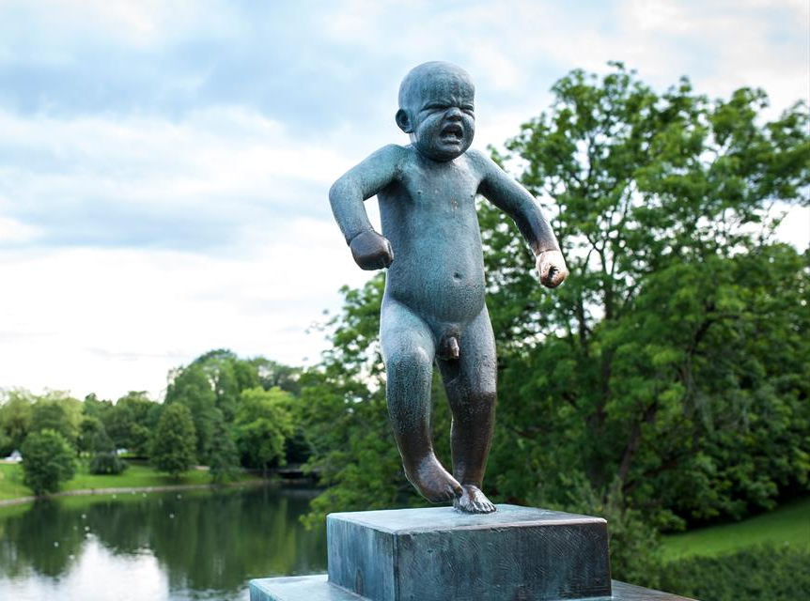
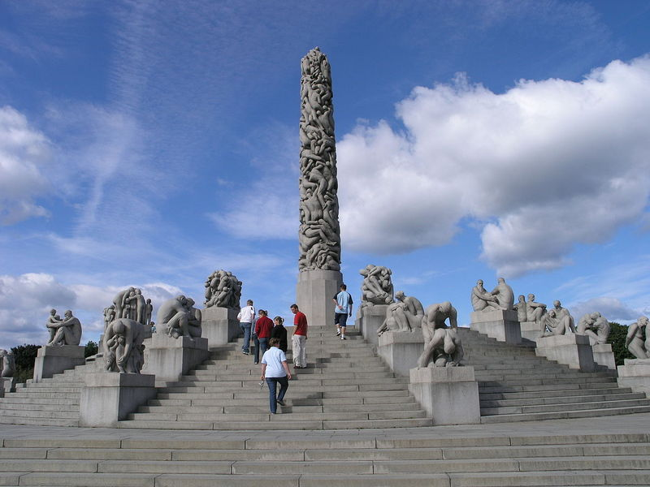
Vigelandsparken

Slide 60
Výslovnost „æ“ a „ø“
Æ
https://lingu.com/lingupedia/uttale/slik-uttaler-du-vokalen-ae
Ø
https://lingu.com/lingupedia/uttale/slik-uttaler-du-vokalen-o

Slide 61
Strašidelná místa v Norsku

Slide 62
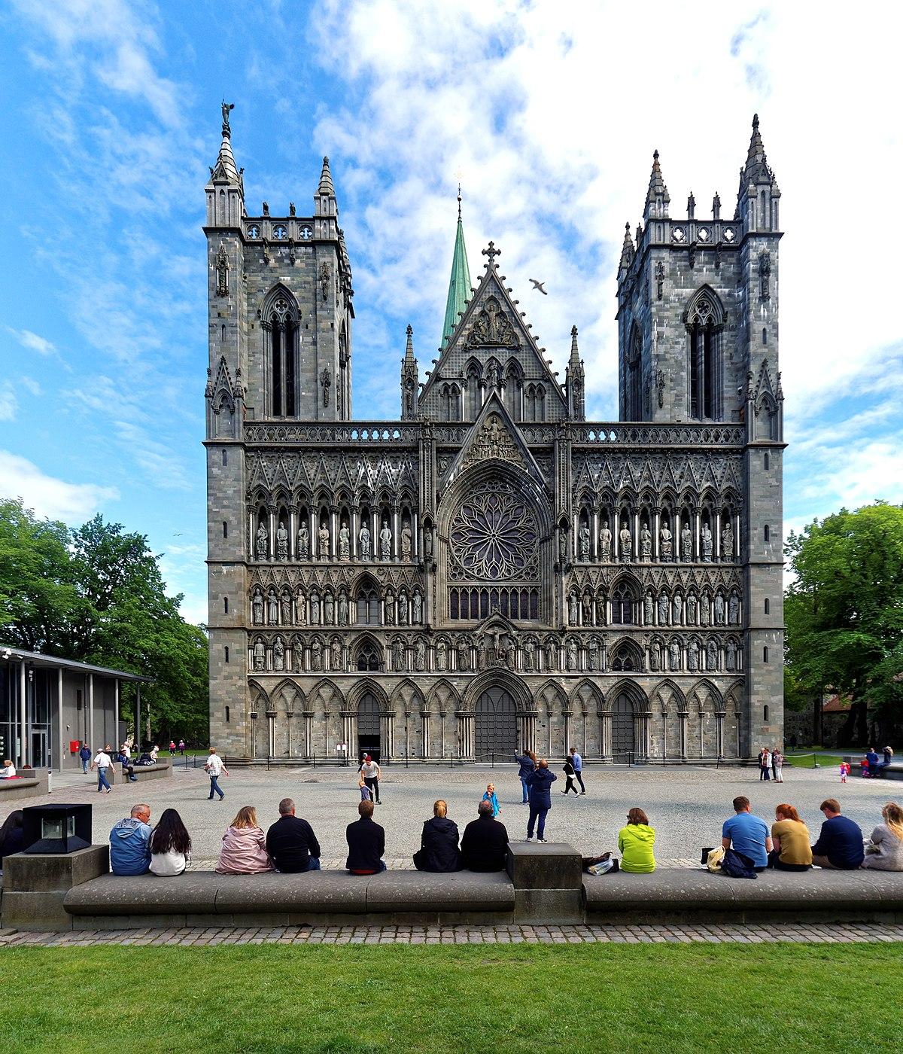
Nidaroský dóm

Slide 63
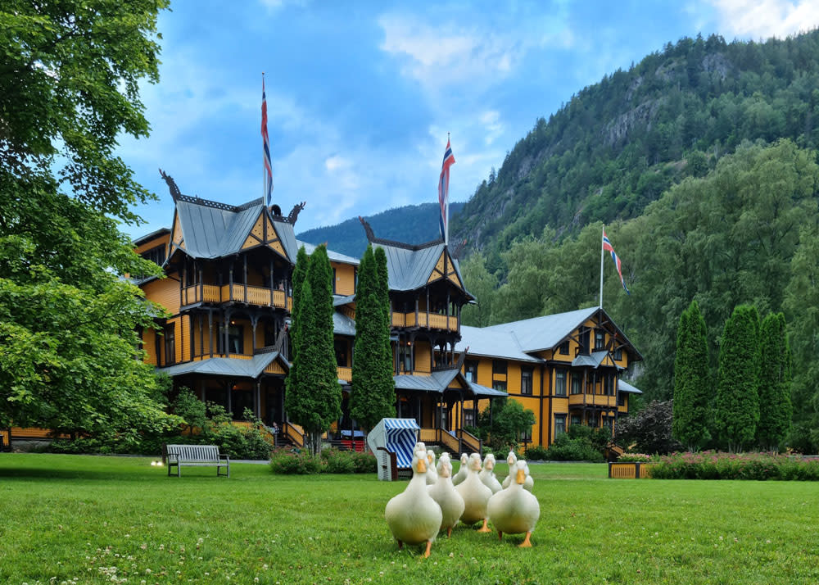
Hotel Dalen

Slide 64
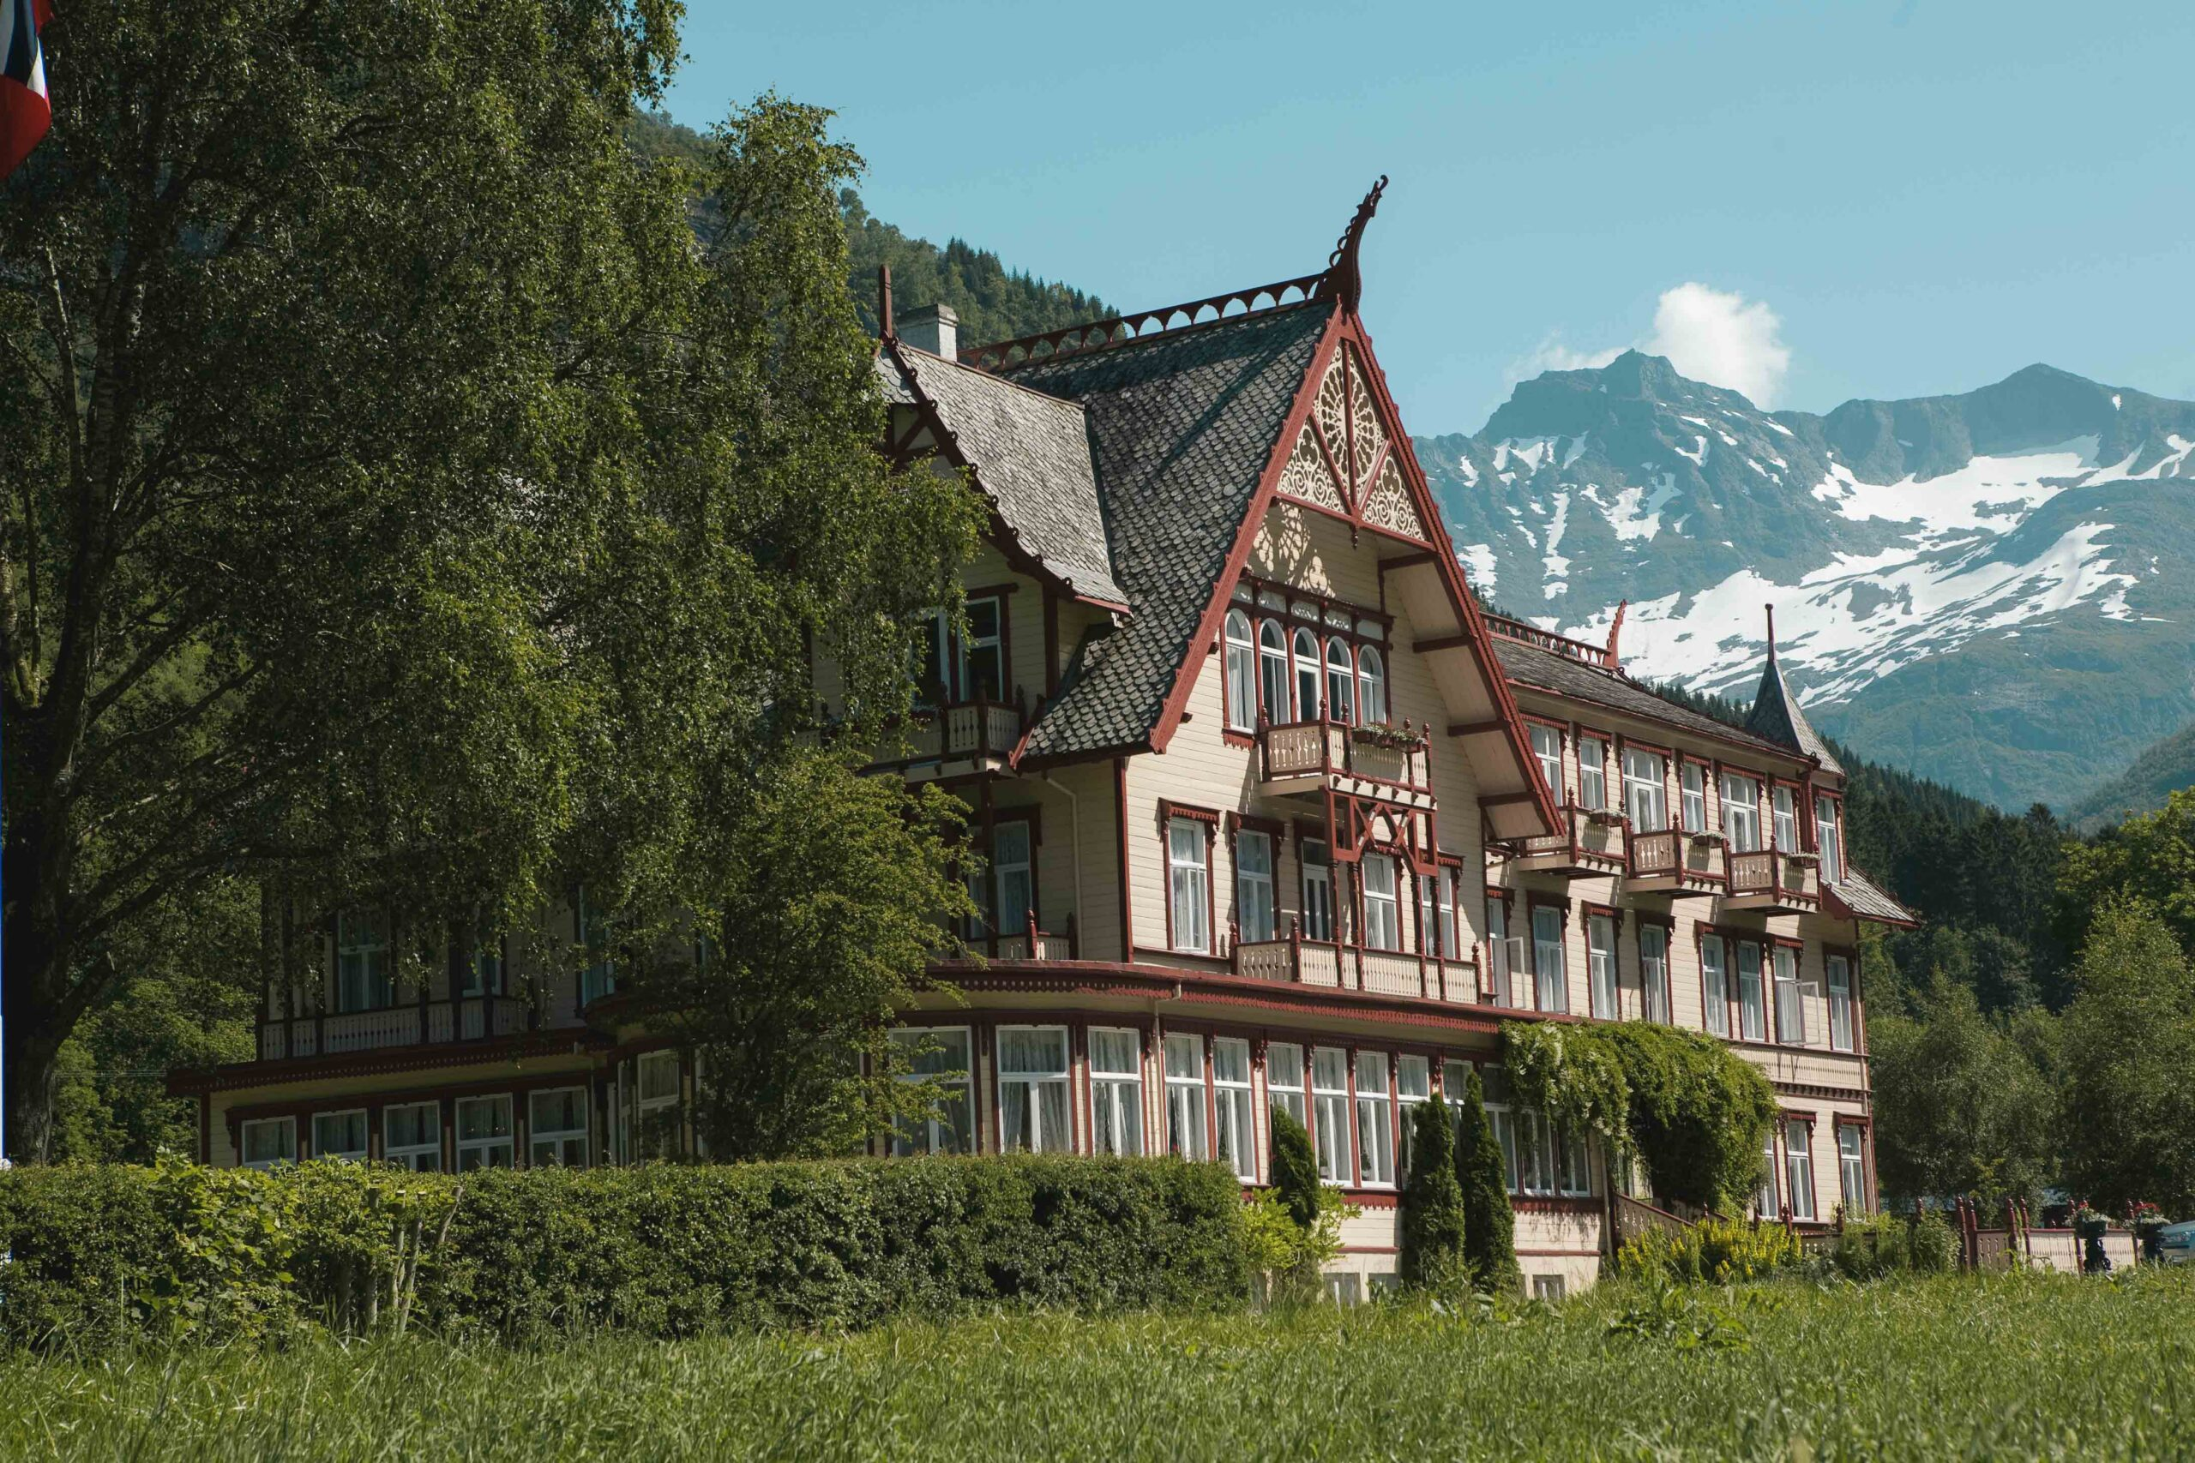
Hotel Union Øye

Slide 65
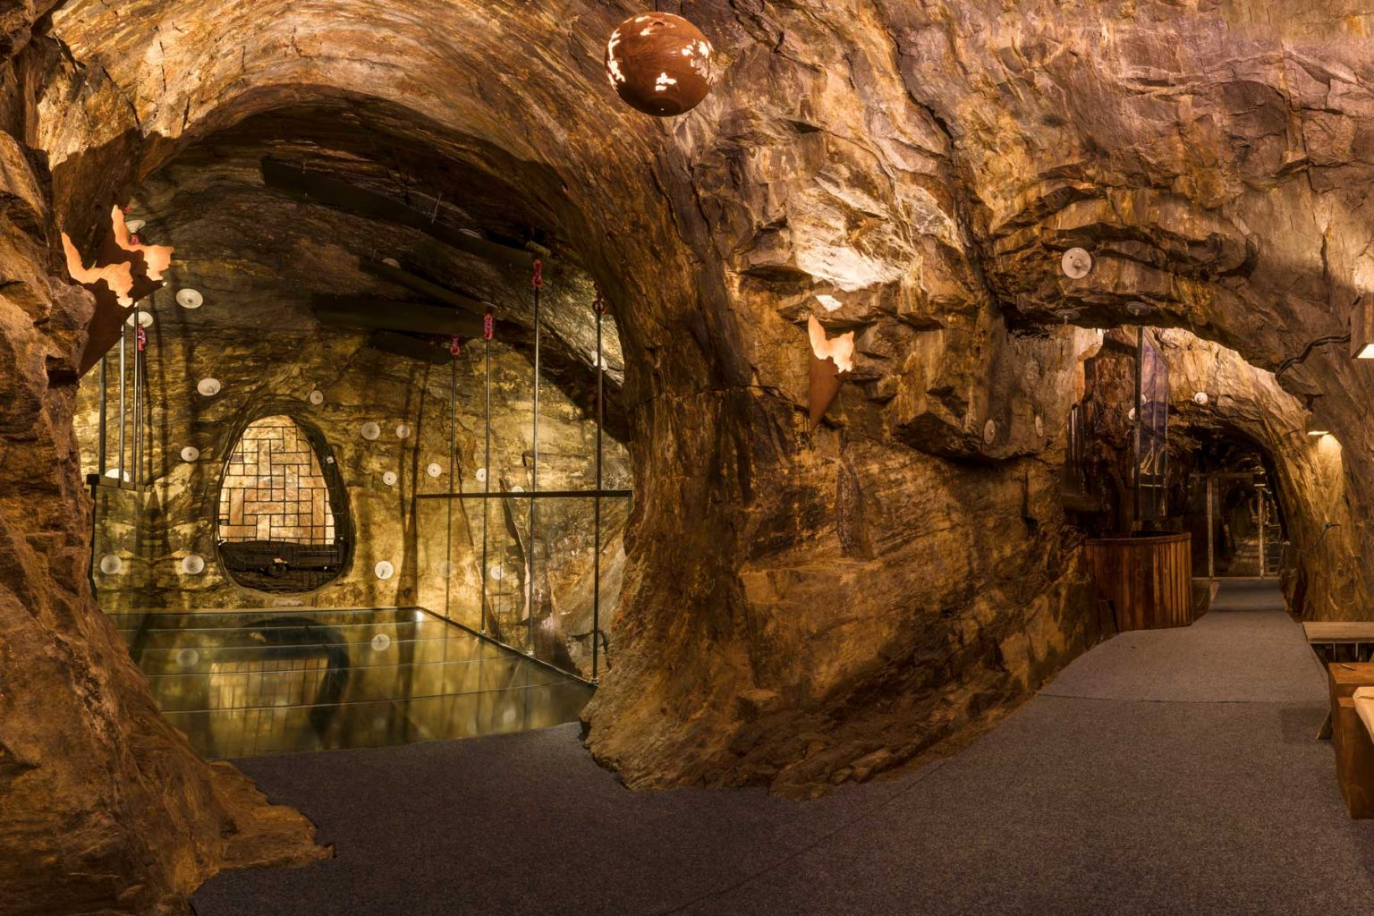
Blaafarveværket

Slide 66
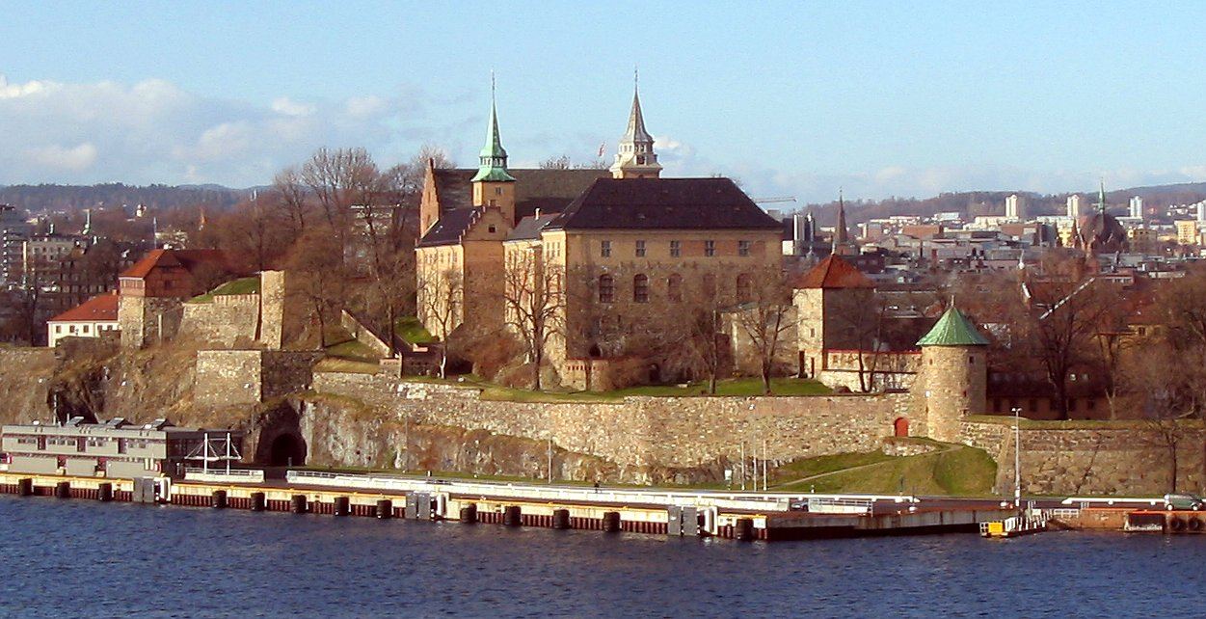
Akershus

